Slide 1


Slide 2

Il convient de lancer le mode diaporama pour la diffusion de la leçon en classe
Réservé à l’enseignant (e)

Slide 3

Pictogrammes
Réservé à l’enseignant (e)

Slide 4
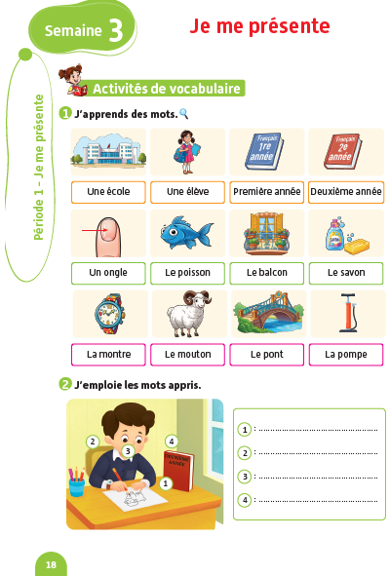
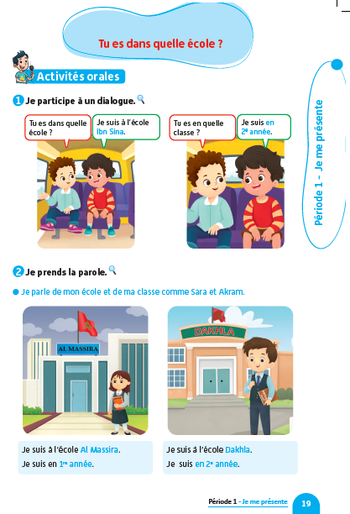
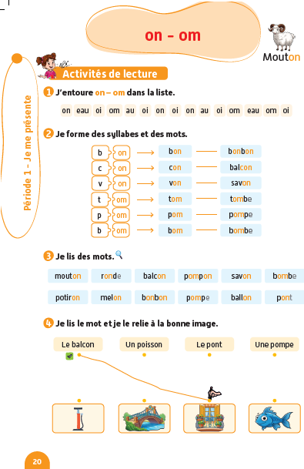
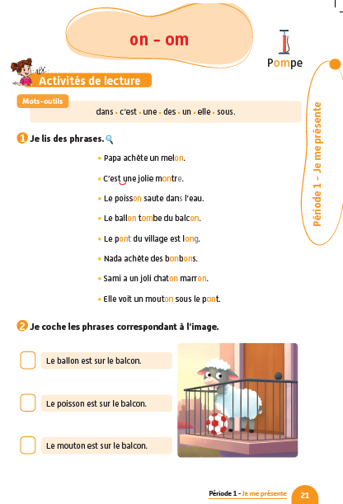
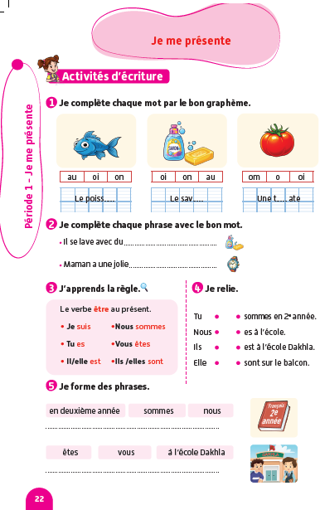
Contenu de la semaine
Réservé à l’enseignant (e)

Slide 5
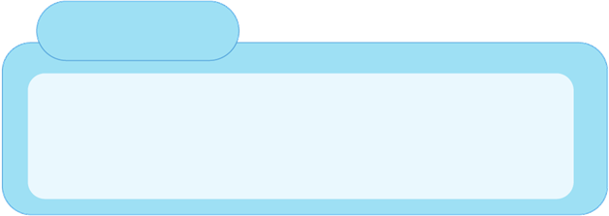
Organisation de la semaine
Réservé à l’enseignant (e)
Séance 1
Séance 4
Présentation du vocabulaire
Exploitation du vocabulaire
Travail sur livret
Oral – Dialogue
Ecriture – Point de langue
Lecture – Lecture et compréhension des mots
Séance 2
Séance 5
Oral - Acte de parole
Lecture – Graphèmes – on - om
Ecriture - Graphèmes – on - om
Oral – Prise de parole
Lecture – Lecture et compréhension des phrases
Ecriture – Phrases
Séance 3
Séance 6
Oral – Dialogue
Lecture - Lettre a - A
Ecriture - Lettre a - A
Révision
Lecture offerte
Oral – Acte de parole
Lecture – Syllabes et mots
Ecriture – Syllabes et mots

Slide 6

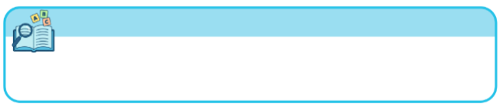

Plan de la séance 4
Réservé à l’enseignant (e)
1. Dialogue
Dialogue comprenant l’acte de parole « Tu es en quelle classe ? »
« Tu es dans quelle école ? ».
Le verbe être au présent.
Lecture et compréhension de mots comprenant les graphèmes : on – om.

Slide 7




Bonjour les enfants ! La leçon de français commence maintenant.

Slide 8
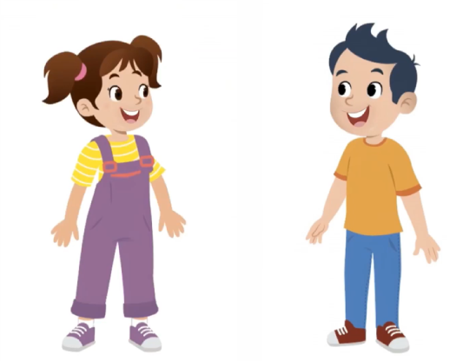
Aujourd’hui, nous allons apprendre un dialogue en français avec Majd et Nada. Soyez attentifs.

Slide 9

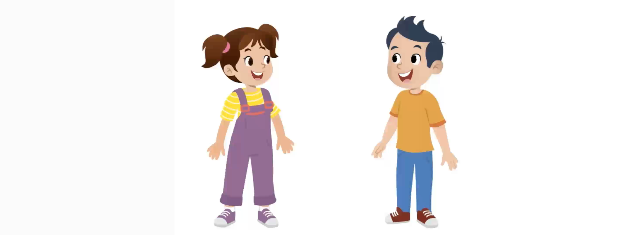

Lecture de la vidéo.

Slide 10

Nous allons écouter le dialogue une deuxième fois.

Slide 11
Lecture de la vidéo.

Slide 12
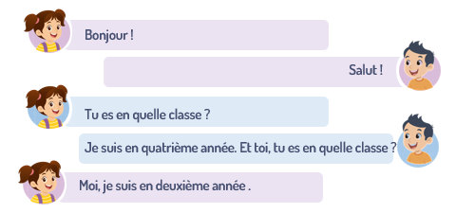
Maintenant, on va répéter le dialogue ensemble. Je vais lire chaque réplique et vous allez répéter après moi.

Slide 13
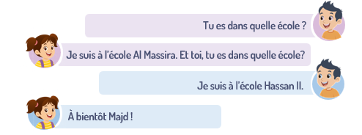
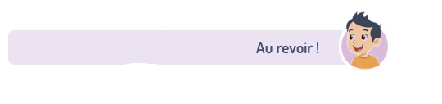
On continue à répéter ensemble le dialogue.

Slide 14


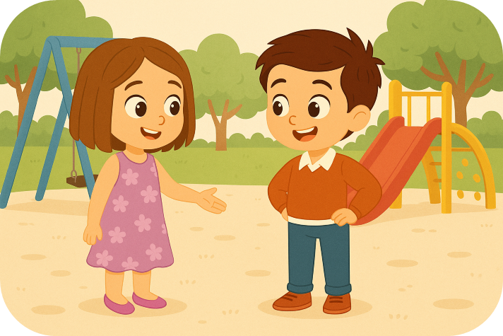
Qui veut passer au tableau pour jouer le dialogue en français ?
Situation : Le garçon et la fille se rencontrent au parc. Chacun demande à l’autre sa classe et le nom de son école.

Slide 15

Maintenant, tout le monde participe. Jouez le dialogue avec votre voisin.

Slide 16
Plan de la séance 4
Réservé à l’enseignant (e)
Dialogue comprenant l’acte de parole « Tu es en quelle classe ? »
« Tu es dans quelle école ? ».
2. Écrit : Point de langue
Le verbe être au présent.
Lecture et compréhension de mots comprenant les graphèmes : on – om.

Slide 17
Maintenant, on va faire de la conjugaison. Soyez attentifs.
Le verbe être au présent

Slide 18
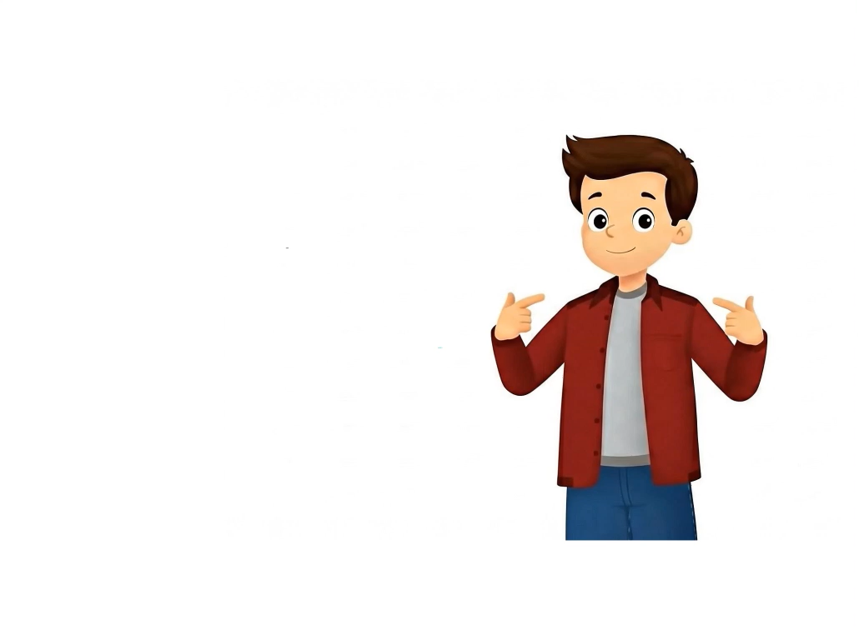
Lecture de la vidéo

Slide 19
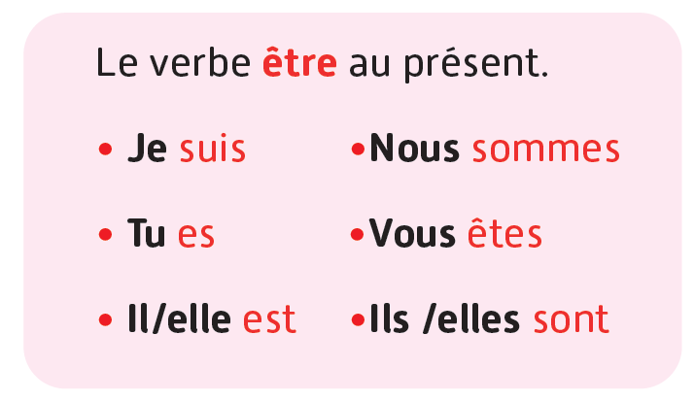
Lisons ensemble.

Slide 20
Qui veut compléter la phrase par le verbe être au présent ? Levez la main.
Je _______ à l’école Hassan II.

Slide 21
Je suis à l’école Hassan II.
Je suis à l’école Hassan II.

Slide 22
Qui veut compléter la phrase par le verbe être au présent ? Levez la main.
Nous _______ en deuxième année.

Slide 23
Nous sommes en deuxième année.
Nous sommes en deuxième année.

Slide 24
Ouvrez le manuel à la page 22.

Slide 25

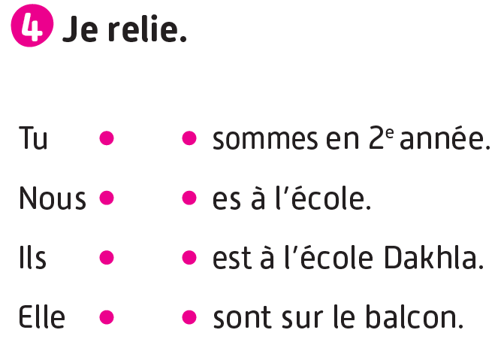
Vous allez faire l’activité 4. Je vais expliquer la consigne et passer entre les rangs pour vous aider.

Slide 26
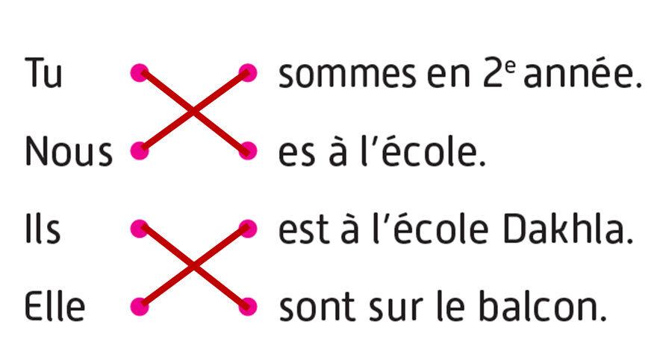
Corrigez.

Slide 27
Plan de la séance 4
Réservé à l’enseignant (e)
Dialogue comprenant l’acte de parole « Tu es en quelle classe ? » « Tu es dans quelle école ? ».
Le verbe être au présent.
3. Lecture
Lecture et compréhension de mots comprenant les graphèmes : on – om.

Slide 28

Maintenant, on va faire de la lecture.

Slide 29
Qui veut lire ces mots ?
un ongle
un mouton
un pont

Slide 30
Qui veut lire ces mots ?
une montre
un poisson
du savon

Slide 31
Qui veut lire ces mots ?
une pompe
un balcon

Slide 32

Prenez vos ardoises.

Slide 33
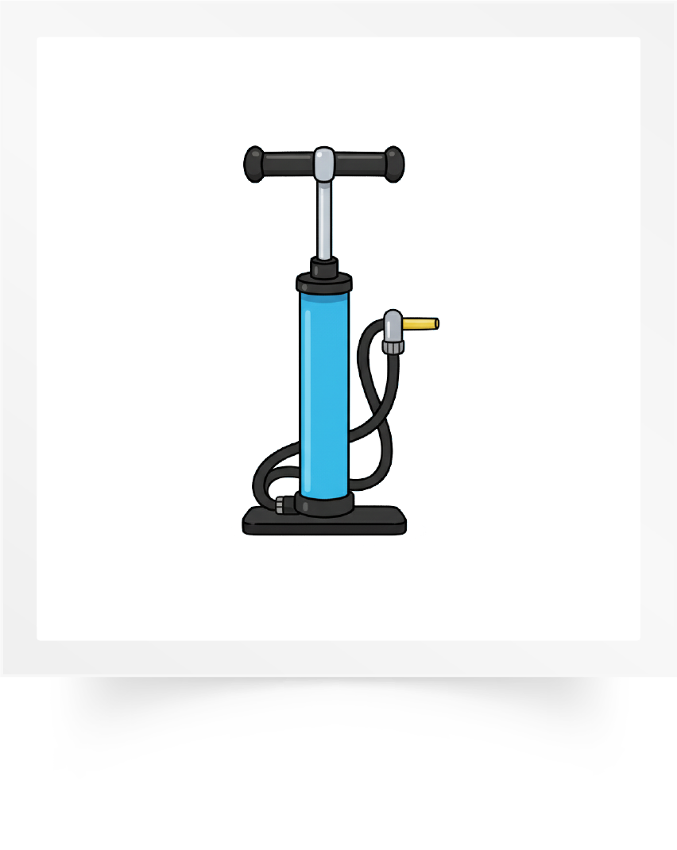


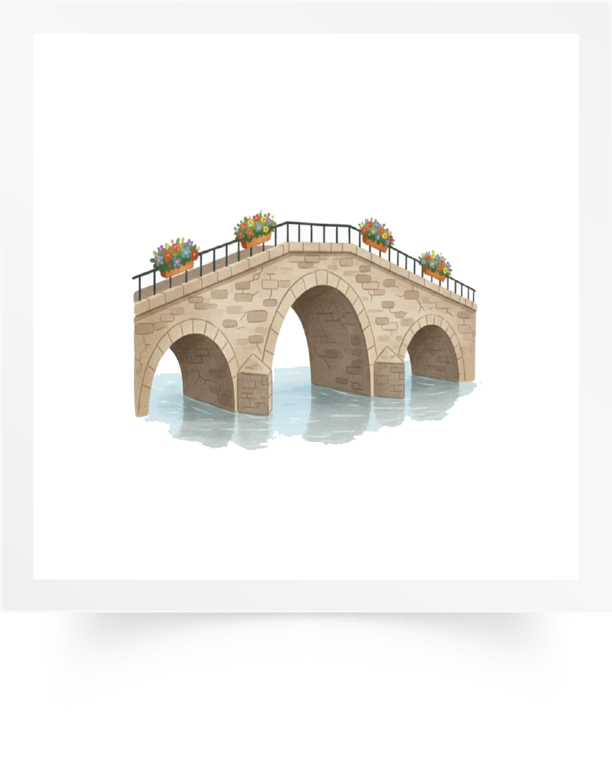
Lisez ce mot en silence. Ecrivez le numéro de la bonne image sur l’ardoise. Personne ne lit à voix haute.
un pont
1
2
3

Slide 34
Levez les ardoises. Corrigez.
un pont
1
2
3

Slide 35
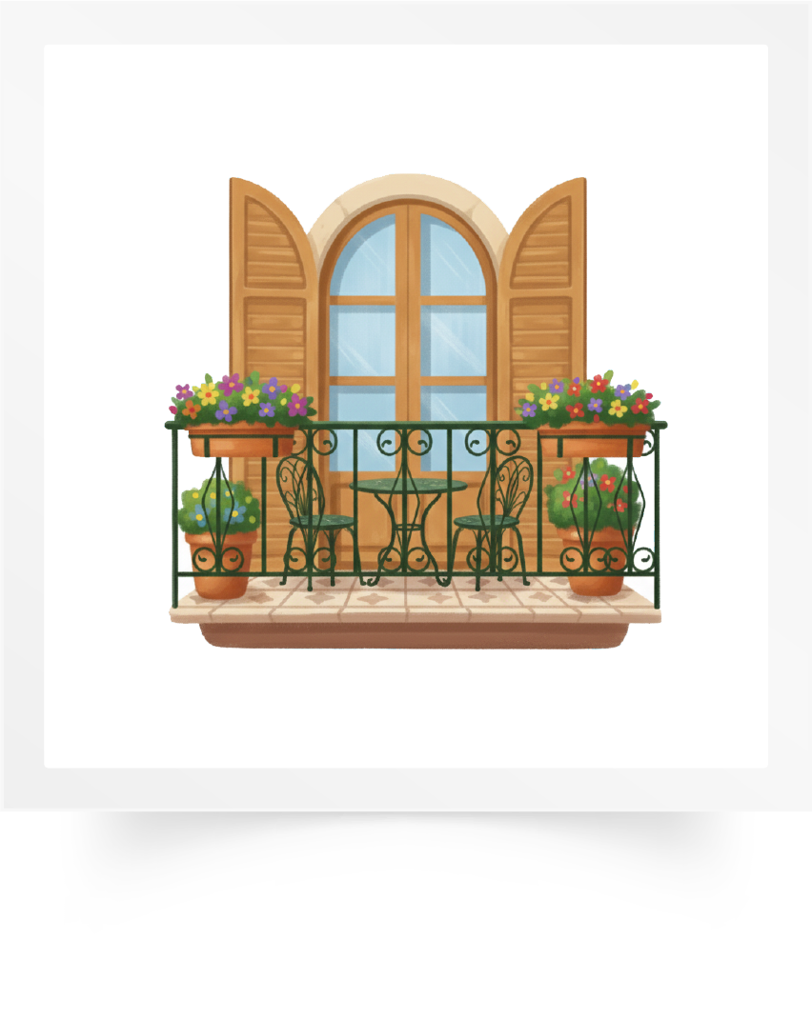
Lisez ce mot en silence. Ecrivez le numéro de la bonne image sur l’ardoise. Personne ne lit à voix haute.
un poisson
1
2
3

Slide 36
Levez les ardoises. Corrigez.
un poisson
1
2
3

Slide 37
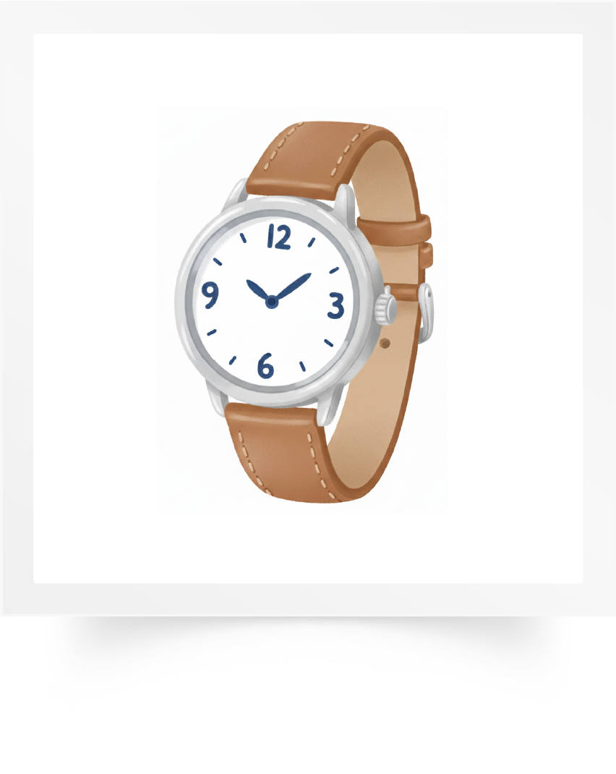
Lisez ce mot en silence. Ecrivez le numéro de la bonne image sur l’ardoise. Personne ne lit à voix haute.
une pompe
1
2
3

Slide 38
Levez les ardoises. Corrigez.
une pompe
1
2
3

Slide 39

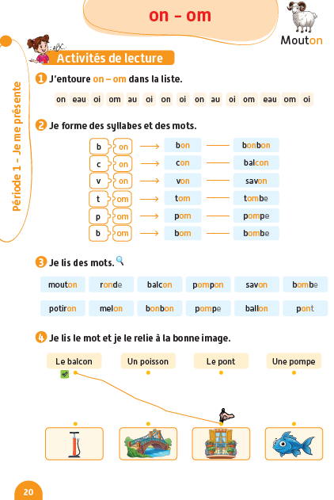

Prenez vos livrets à la page 20. Réalisez l’activité avec votre voisin. Je vais circuler entre les rangs pour vous aider.

Slide 40
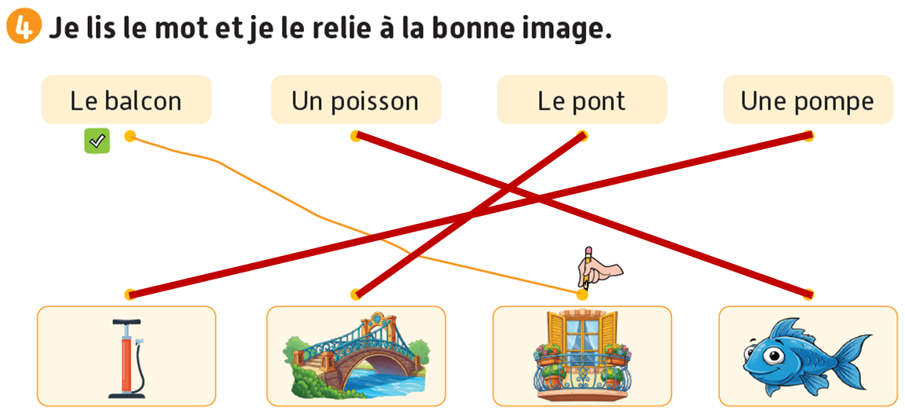
Corrigez.

Slide 41

La séance d’aujourd’hui est terminée. À la maison, lisez ces mots et recopiez-les sur votre cahier.

